Slide 1
Modulul - Automobile Tema –Transmisia automobilului- Ambreaiajul clasa a X-a profesionalã
Prof.Filiuțã Gina

Slide 2
Domeniul de pregãtire: Mecanicã Calificarea profesionala:Mecanic-auto Modulul M4-Automobile Titlul lectiei:Ambreiajul clasa a X-a C prof. Autor :Prof.Filiuțã Gina

Slide 3
Transmisia automobilului –Ambreiajul
Definire
Ambreiajul este un organ de mașină care prin cuplare transmite un moment de putere a unei mișcări de rotație, sau întrerupe această mișcare de rotație prin decuplare.
Ambreiajele sunt folosite în mecanismele care au 2 axe, în general unul dintre ele este antrenat de un motor, iar celălalt antrenează cealaltă parte a mecanismului.

Slide 4
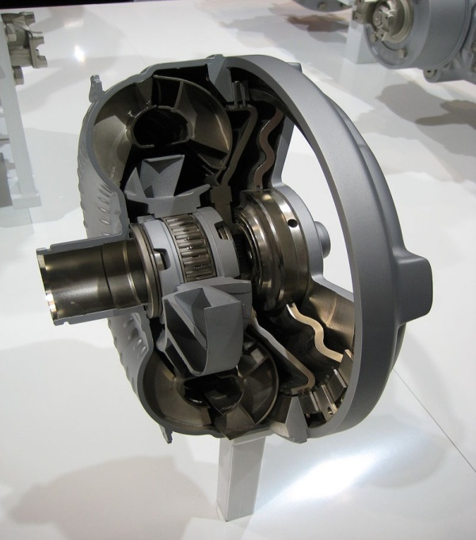
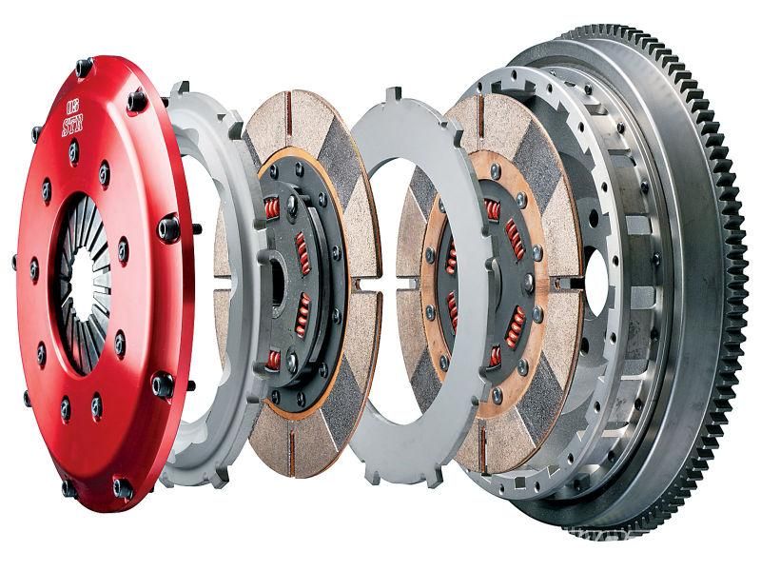
Ambreiajul

Slide 5
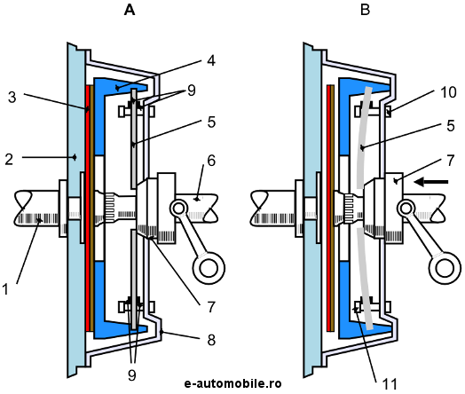
Cum funcţionează un ambreiaj?
Explicaţia este făcută cu ajutorul imaginii de mai jos
Elementele componente ale unui ambreiului
A-ambreiaj cuplat;
B-ambreiaj decuplat.
1-arbore cotit
2-volantă
3-disc de ambreiaj
4-placa de presiune
5-arc diafragmă
6-arbore de intrare
în cutia de viteze
7-rulment de presiune
8-carcasă
9-inele de reazem
10-ştift de fixare
11-ştift de fixare

Slide 6
Cum funcţionează un ambreiaj?
Când este apăsată pedala de ambreiaj, rulmentul de presiune (7) acţionează asupra părţii interioare a arcului diafragmă (5) care prin intermediul ştifturilor (10) ridică placa de presiune (4) de pe discul de ambreiaj (3). Astfel se întrerupe legătura dintre arborele cotit (1) şi arborele de intrare în cutia de viteze (6).

Slide 7
Cum funcţionează un ambreiaj?
Ansamblul format din arbore cotit (1), volanta (2), carcasa (8), arcul diafragmă (5) şi placa de presiune (4) se rotesc împreună, cât timp motorul este pornit.
În cazul în care ambreiajul este cuplat mişcarea se transmite mai departe, prin intermediul discului de ambreiaj (5), către arborele de intrare în cutia de viteze (6).

Slide 8
Defecțiuni ale ambreiajului
1. Patineazã
Patinarea de ambreiaj este printre primele indicii ca acesta nu mai funcționează corespunzător. Dacă simțiți un miros specific de garnitură arsă și dacă trecerea pe o altă treaptă de viteză se produce mai greu, este posibil ca transmisia să nu mai fie conectată perfect cu motorul . Acest simptom este mai clar la viteze mari, însă motorul va începe să tureze în gol și când nu veți depăși 100 km/h.

Slide 9
2. Face zgomot
Cauzele zgomotului care apare la cuplarea ambreiajului pot fi mai multe, printre care uzarea volantei, deformarea discului ori un simplu defect de montaj. Zgomotul apare, de obicei, din cauza problemelor cu rulmentul, însă recomandat ar fi ca, pentru a descoperi cauza problemei și a o rezolva, să apelați la un service autorizat.

Slide 10
3. Are scurgeri
Cedarea cilintrului hidraulic este un semn cã apar defecțiuni ale ambreiajului, așa că nu ignorați umezeala de sub pedală sau de la motor, din zona pompei hidraulice, întrucât riscați să rămâneți fără lichid și fără pedala de ambreiaj.

Slide 11
Defecțiuni ale ambreiajului
4. Probleme cu pedala
Indiciile date de pedala de ambreiaj nu sunt nici ele de ignorat. Dacă pedala este, de pildă, prea sus, este posibil să aveți placa și discul uzate, dacă este prea jos, există posibilitatea să aveți rulmentul sau pârghia blocate.
De asemenea, dacă pedala se apasă prea ușor, prea greu sau se blochează sunt semne că presiunea din sistemul hidraulic a început să scadă.

Slide 12
Prof.Filiuțã Gina
Specializarea
Tehnologia Construcțiilor de maṣini
Liceul Tehnologic ‘’Marcel Guguianu’’Zorleni

